Slide 1
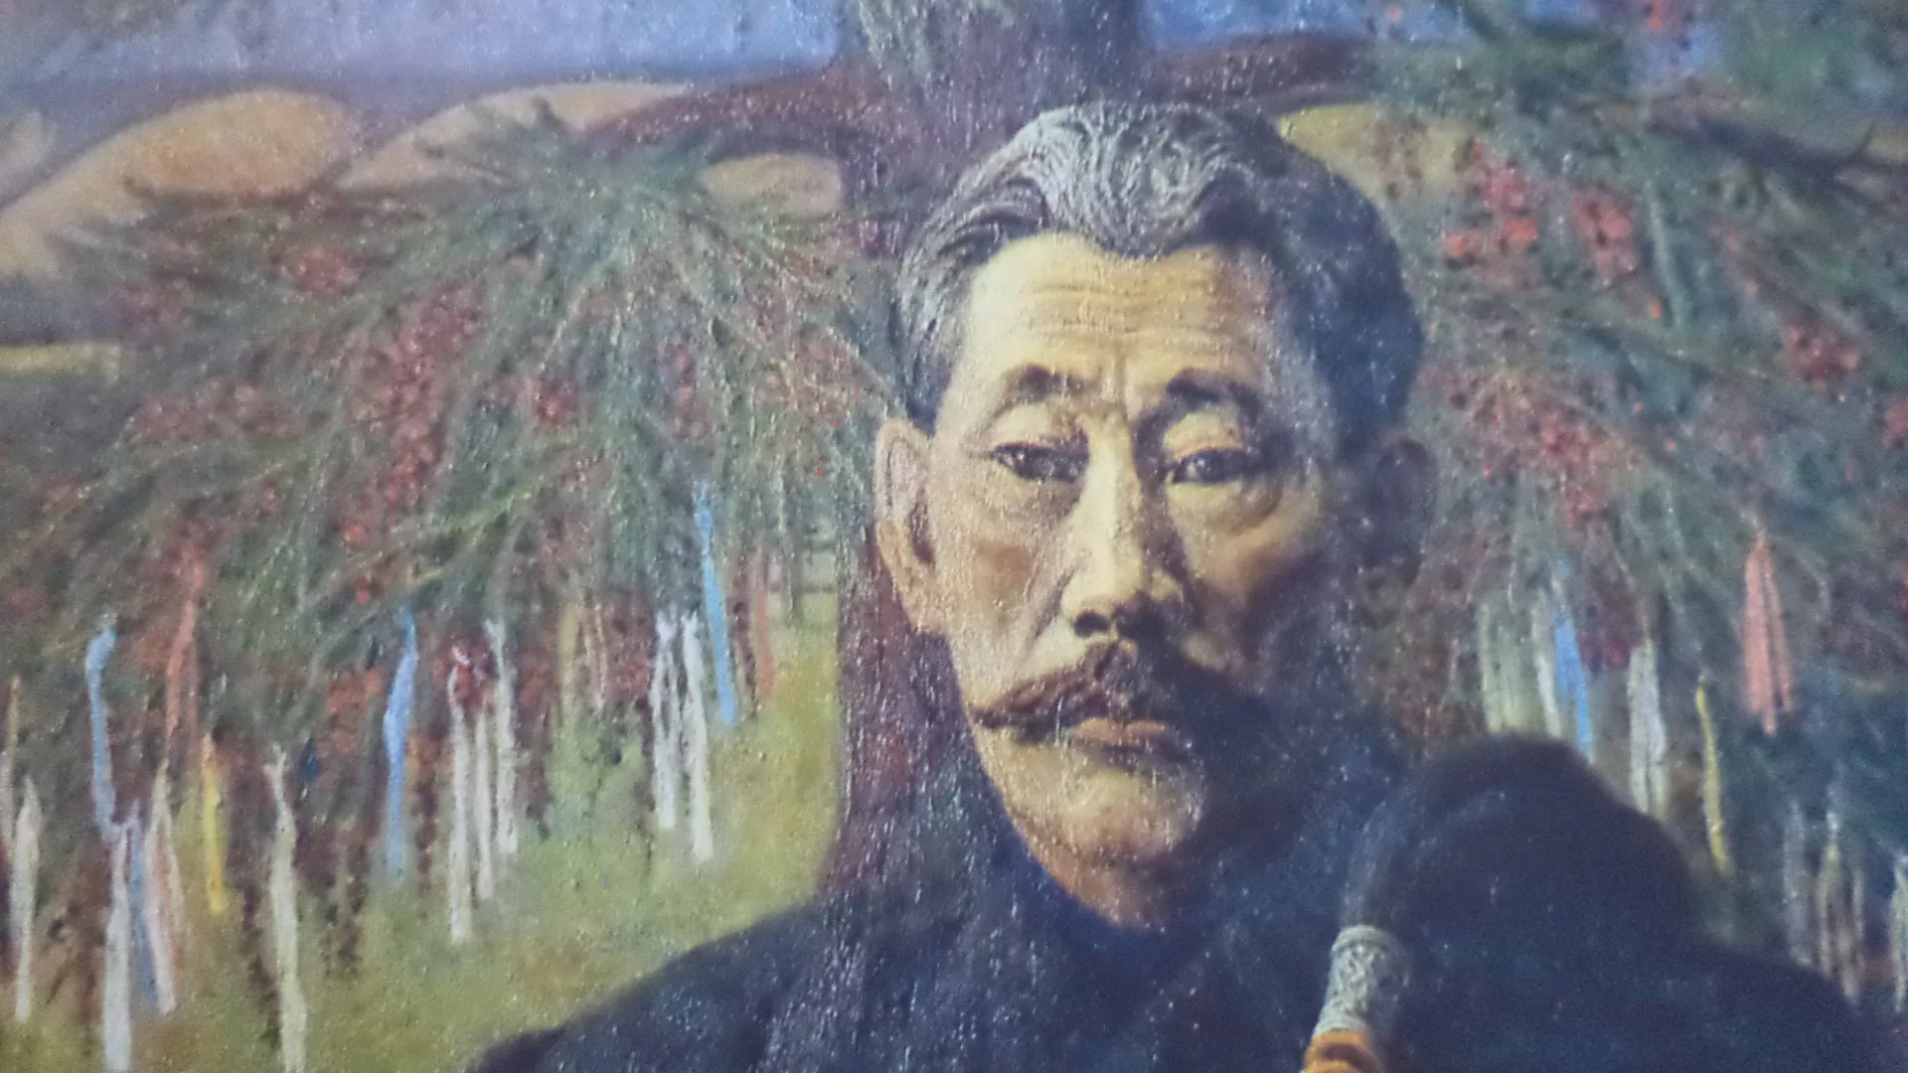
Өксөкүлээх Өлөксөй – аан маҥнайгы бүтүн Саха сирин үрдүнэн биллибит саха ырыаһыта-хоһоонньута, айар тыл аҕата…Кэнники кэлэр дьылларга саха үөрэҕин, саха тылын үөрэтэр дьоннор Өксөкүлээх Өлөксөй үйэтэ оннук этэ диэн, туспа бэлиэтээн ааһыахтара. Сурукка суруллубут тыл үгэһэ, тыл хоһооно, айар санаа илбиһэ Саха сиригэр Өксөкүлээх үйэтиттэн ыла үөскээбитэ диэн бары этиэхтэрэ. Б. Ойуунускай

Slide 2


Slide 3
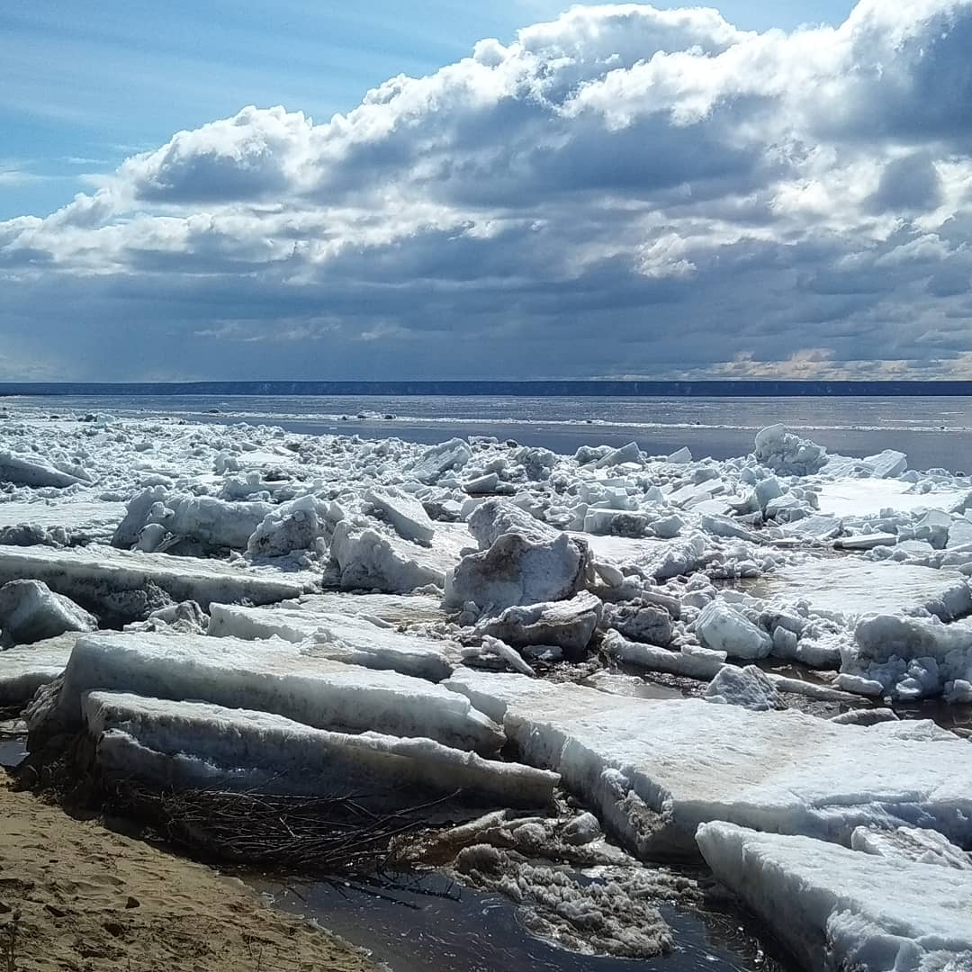
Өлүөнэ өрүс
...Үс үллэр үөстээх,
Өрүскэннээх сүүрүктээх
Өрөгөйдөөх Өлүөнэ — өрүс хотун
Ыччаттарын ыҥырталаан,
Кыргыттарын кытаттаан,
Оҕолорун холбооттоон,
долгуннуран
Күүстээхтик көмүөллэнэн,
Халыаннык халҕаһаланан,
Илин Сибиир уутун
Ирдээн туран
Иҥнэри тардан,
Хотуулаах үлүгэрдик
Хомуйа тардан,
Улуу үрэҕэ буолан
Улуутуйан-уораадыйан,
Аан дайды
Ааттаах үрэҕэ буолан,
Айгыстан-аймаһыйан
Айаннаата-аҥаарыйда
Эбээ, доҕоттоор!

Slide 4
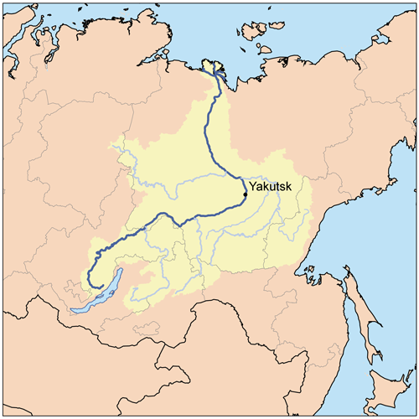
Өлүөнэ өрүс
Өлүөнэ диэн Сир саамай улахан өрүстэриттэн биирдэстэрэ, Сибииргэ баар, аан дойдуга уhунунан 10-с уонна уутун сабардамынан 9-с. Байкаал кытылыттан 21 километрдаах сиргэ Байкаал таһынааҕы хайалартан 930 м үрдүктээх сиртэн саҕаланар, Лаптевтар байҕалларыгар түһэр. Дельтата улаханынан аан дойдуга иккис (Миссисипи кэнниттэн).
Өлүөнэ саамай уһун салаата Бүлүү өрүс (2650 км), бу көрдөрүүтүнэн Бүлүү Урал, Амударья уонна Днепр өрүстэртэн уһун.

Slide 5
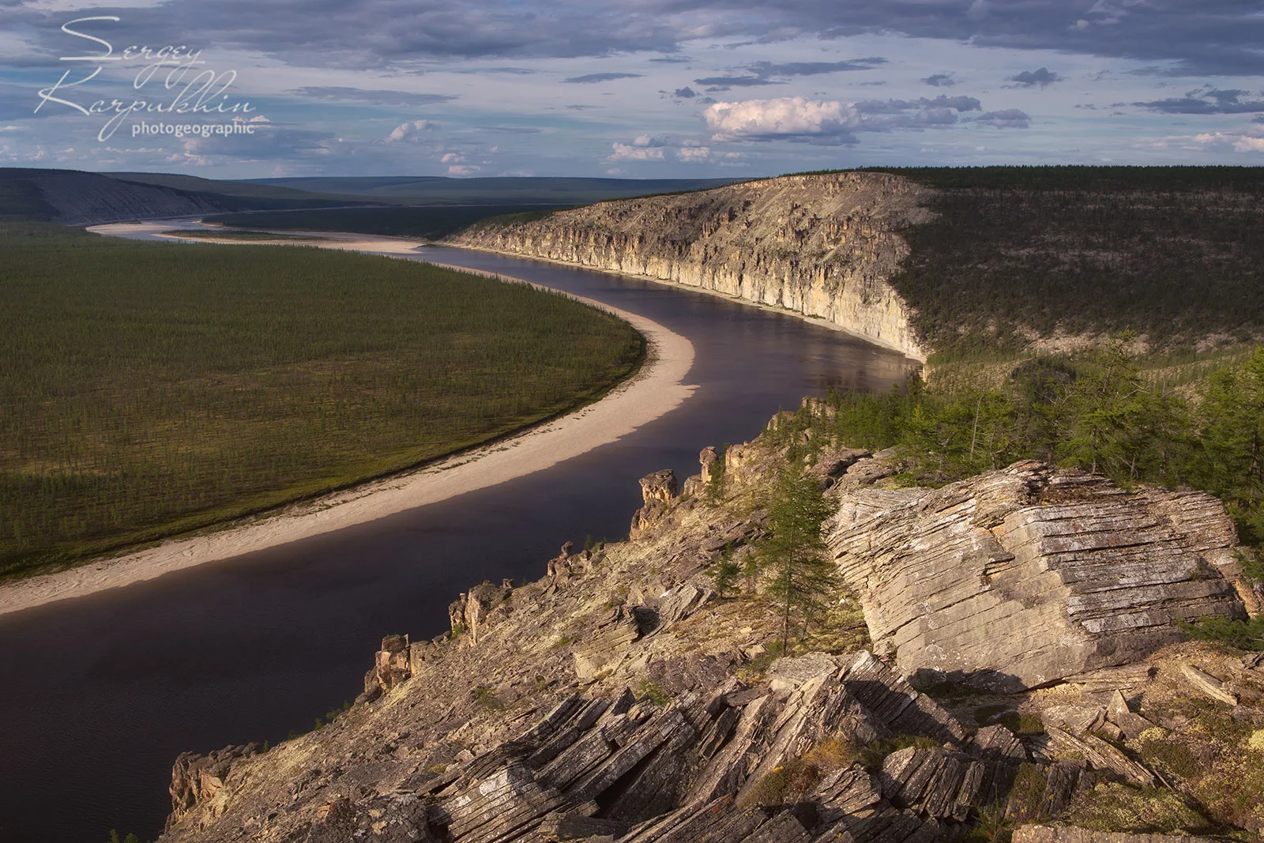

Өлүөнэ эбэ барахсан хантан туох кэһиини илдьэрин тэтэрээккэр уһул, толкуйдаан көр, Сахабыт сиригэр ханна туох дэлэйдик үөскүүр эбитий?
Кривошапкина Валентина Семеновна
ГБПОУ «ХОК»
им.Н.Е. Мординова-Амма Аччыгыйа

Slide 6
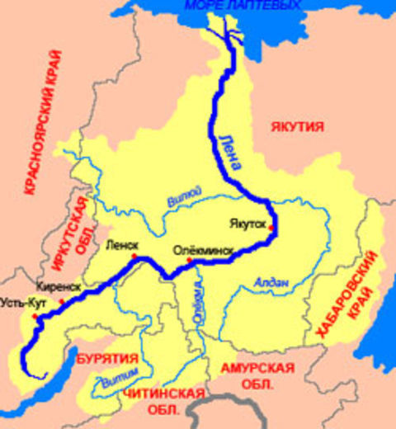
1.Ханалытан этии диэни хайдах өйдүүгүн?
2. Өлүөнэ өрүс салааларын билэҕин дуо?
3.Өлүөнэ өрүс барахсан Хотугу Муустаах муораҕа кэһиитин тугу илдьэр эбитий?
4. Кэһии диэн тугуй? Кэһии кэллэҕинэ эһиги төһө үөрэҕит?
5. Ол кэһииттэн Хотугу Муустаах муора төһө үөрэрий?
6.Туох кэһиини эрэйэр эбитий?
7. Суруйааччы Өлүөнэ эбэнэн кими көрдөрөрүй?
8. Оттон Хотугу Муустаах муоранан кими көрдөрөрө буолуой?
9. Суруйааччы бу айымньынан ааҕааччыга туох санааны тиэрдиэн баҕарбыта буолуой?

Slide 7
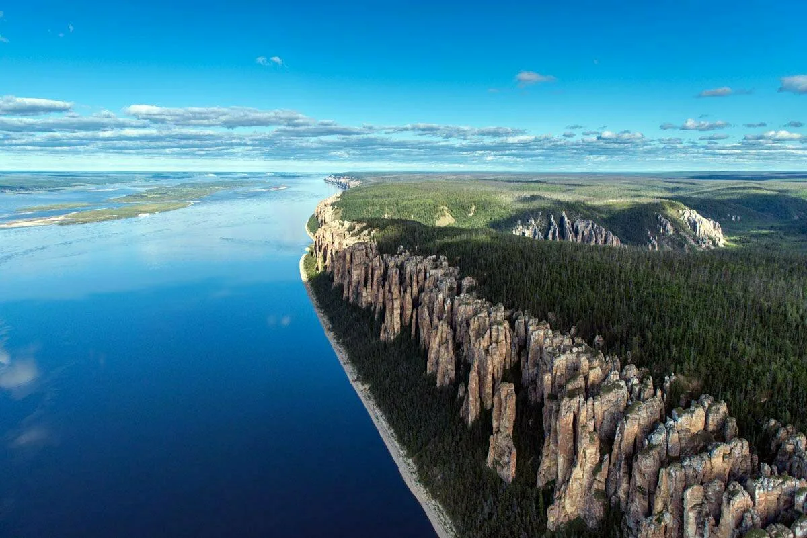

Slide 8
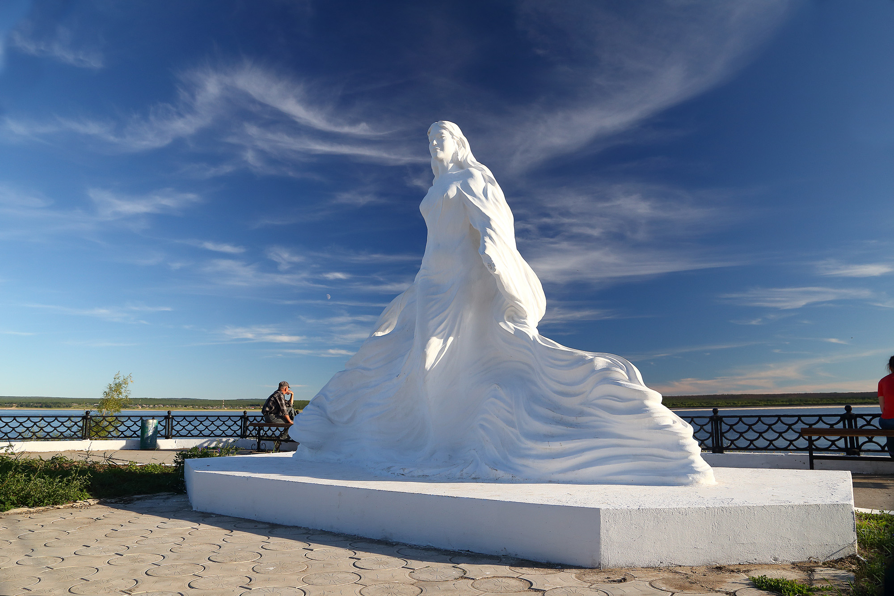
Памятник реке Лене в Олекминске

Slide 9
